Slide 1


ბიზნესის, კომპიუტინგის და სოციალურ მეცნიერებათა სკოლა
დარჩით სახლში!
კომპიუტერული მეცნიერების მიმართულება

Slide 2
პროგრამული უზრუნველყოფის ინჟინერიის საფუძვლები
კვირა 2
დარჩით სახლში!
პაატა გოგიშვილი
ინფორმატიკის დოქტორი
ასოცირებული პროფესორი
2022 წლის 29 სექტემბერი

Slide 3
პროგრამული უზრუნველყოფის შექმნის პროცესი
დარჩით სახლში!

Slide 4
პროგრამული უზრუნველყოფის პროცესი
პროგრამული უზრუნველყოფის შექმნისას, გადამწყვეტი მნიშვნელობა აქვს პროგრამისტების ჯგუფის მუშაობის სისწრაფეს და ხარისხს.
ოპტიმალურ შედეგს სამუშაოთა სწორი გადანაწილება და დაგეგმვა იძლევა.
დარჩით სახლში!

Slide 5
პროგრამული უზრუნველყოფის პროცესი
პროგრამული უზრუნველყოფის შექმნის პროცესი არის პროგრამული უზრუნველყოფის ინჟინერიის შესწავლის მთავარი საგანი.
დარჩით სახლში!

Slide 6
პროგრამული უზრუნველყოფის პროცესის მოდელი
პროგრამული უზრუნველყოფის პროცესის მოდელი არის ერთად შეკრებილი, პრაქტიკული გამოცდილებიდან მიღებული, რეკომენდაციების კარგი ნაკრები, იმისთვის, რომ სწორად წარმართოთ პროგრამული უზრუნველყოფის შემუშავება და ოპტიმალურ დროში მივიღოთ ხარისხიანი პროდუქტი.
დარჩით სახლში!

Slide 7
პროგრამული უზრუნველყოფის პროცესის მოდელები
ჩანჩქერის მოდელი
პროტოტიპირება
იტერაციული მოდელი
RUP მოდელი
იტერაციების დაპარალელება (TimeBoxing)
დარჩით სახლში!

Slide 8
ჩანჩქერის მოდელი
ყველაზე მარტივი და პირდაპირი მოდელი
მოქმედებები ხდება მიმდევრობით
დარჩით სახლში!

Slide 9
ჩანჩქერის მოდელი
კლიენტის მოთხოვნების დადგენა
პროგრამის დიზაინის შემუშავება
პროგრამის განხორციელება
შემოწმება (ვერიფიკაცია)
დანერგვა
დარჩით სახლში!

Slide 10
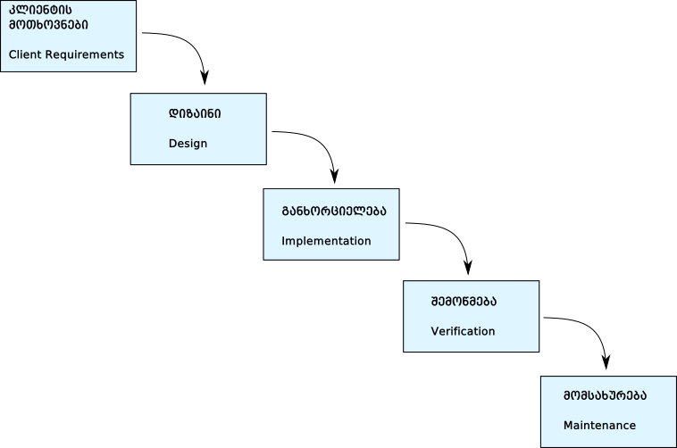
ჩანჩქერის მოდელი
დარჩით სახლში!

Slide 11
პროტოტიპირება
პროტოტიპი წარმოადგენს მუშა სისტემის მოდელს. პროტოტიპს არ მოეთხოვება სრული ფუნქციონირება. შეიძლება არ დამუშავდეს დეტალებში მისი დიზაინი. არ საჭიროებს ტესტირებას.
პროტოტიპის შექმნა შესაძლებელია მცირე დანახარჯებით და სწრაფად.
დარჩით სახლში!

Slide 12
იტერაციული მოდელი
თითოეულ ეტაპზე ხდება პროგრამის ფუნქციების ნაწილის განხორციელება.
ყოველ მომდევნო ეტაპზე ახალი ფუნქციონალობა ემატება სიტემას. ამასთანავე, ხდება უკვე განხორციელებული პროდუქტის ანალიზი და ახალი ეტაპის, ანუ იტერაციის დაგეგმვა.
დარჩით სახლში!

Slide 13
იტერაციული მოდელი
დარჩით სახლში!
დიზაინი 1
დიზაინი n
დიზაინი 0
განხორციელება 0
განხორციელება 1
განხორციელება n
ანალიზი 0
ანალიზი 1
ანალიზი n

Slide 14
RUP მოდელი
წარმოადგენს იტერაციულ მოდელს, სადაც თითოეული იტერაცია 4 ფაზისგან შედგება:
შეფასება (Inception)
დაგეგმვა (Elaboration)
შემუშავება (Construction)
გამოშვება (Transition)
დარჩით სახლში!

Slide 15
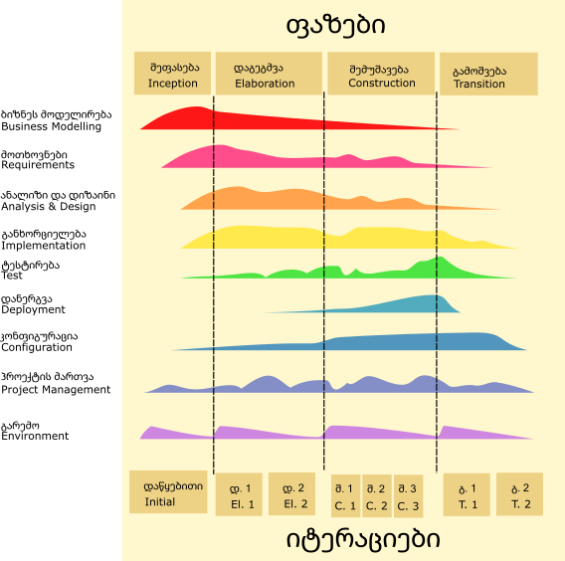
RUP მოდელი
დარჩით სახლში!

Slide 16
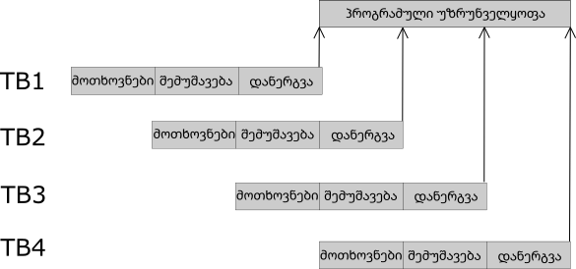
დაპარალელების მოდელი
დარჩით სახლში!

